Slide 1
The Shape, Propagation and Mean-Flow Interaction of Large-Scale Weather Systems
Journal of the Atmospheric Sciences, v. 40, n. 7, p. 1595-1612, 1983.
HOSKINS, B. J.; JAMES, I. N.; WHITE, J. G.
(1983)
Camila Sapucci

Slide 2
Apresentação
Introdução
Teoria barotrópica
Aproximação
Teoria quase-geostrófica baroclínica
Conclusões
REFERÊNCIA BIBLIOGRÁFICA

Slide 3
1 Introdução
Um dos principais problemas em entender a circulação geral da atmosfera é a determinação do papel dos transientes de larga escala, seu comportamento e feedback no fluxo médio.
Estudos de Blackmon et al. (1977) e outros sugeriram que o uso de um operador de média no tempo gera um fluxo médio no qual o papel dos transientes pode ser diferente do que usualmente se pensava.
Fluxo de Eliassen-Palm de Andrews e McIntyre (1976): propagação meridional e vertical das ondas + feedback dos transientes.

Slide 4
1 Introdução
Objetivo: extensão ao conceito do fluxo de Eliassen-Palm → aplicação ao problema de média temporal no espaço tridimensional.
Ênfase: entendimento do feedback dos transientes no fluxo médio.

Slide 5
2 Teoria barotrópica
Considera-se o tensor de correlação de velocidade horizontal $\overline{{v′}_{i}{v′}_{j}}$. Esse tensor simétrico é facilmente separado na sua parte isotrópica e anisotrópica:
K: energia cinética dos transientes

Slide 6
2 Teoria barotrópica
Rotação da componente anisotrópica:
Aplicação do tensor de correlação de velocidade aos transientes de alta e baixa frequência durante o inverno de 1979-1980 do HN (análise para o nível de 250mb).

Slide 7
Fluxo médio de inverno
Jato no Pacífico bastante intenso (>60m/s)
Figura 1 – Função de corrente média em 250 mb para o período do inverno de 1979-1980 no HN.

Slide 8
Atlântico: eddies orientados no sentido Norte-Sul→ alongados meridionalmente.
Eddies de alta frequência: períodos menores que 10 dias.
Contornos: energia cinética (intervalos de 50 m²/s²
Vetores: tamanho de $\hat{M}$ e direção apontando para o eixo maior de A.
Figura 2 – Ilustração do tensor de correlação de velocidade para os eddies de alta frequência em 250 mb durante o inverno de 1979-1980 no HN.

Slide 9
Eddies orientados no sentido Leste-Oeste→ alongados zonalmente.
Eddies de baixa frequência: períodos maiores que 10 dias.
Contornos: energia cinética (intervalos de 50 m²/s²
Vetores: tamanho de $\hat{M}$ e direção apontando para o eixo maior de A.
Elevados valores de $\hat{M}$ na região de saída do jato no Pacífico.
Figura 3 – Ilustração do tensor de correlação de velocidade para os eddies de baixa frequência em 250 mb durante o inverno de 1979-1980 no HN.

Slide 10
2 Teoria barotrópica
Tensor: informação não somente da estrutura dos eddies mas também da atividade de propagação.
No nível da teoria quase-geostrófica, a equação para a vorticidade absoluta média pode ser escrita como:
Onde D é a divergência e F a força de fricção. Denotando a integral vertical em coordenada de pressão por [ ] e fazendo [D]≈0, a integral vertical de (21) fica:
Onde τ_{s} é o stress da superfície.

Slide 11
2 Teoria barotrópica
Os eddies contribuem para o quantidade média vertical de vorticidade através do fluxo de divergência, possivelmente através da modificação do stress médio da superfície. A divergência em qualquer nível pode ser escrita como:
A parte barotrópica da forçante dos eddies do fluxo médio é também determinada pela anisotropia dos eddies.
Avaliação direta de (23): permanece um campo cuja estrutura de larga escala é obscurecida pelo ruído de baixa escala. Esse problema é resolvido computando o S, que pode ser considerado como a forçante da função de corrente média.

Slide 12
Pontilhado: >76,2 m²/s²
Tracejado: < -76,2 m²/s²
Alta frequência
Baixa frequência
Padrão de quadripolo
c
Forçante anticiclônica: aceleração de oeste
Figura 4 – Contornos de S para o inverno de 1979-1980 no HN em 250 mb. O intervalo de contornos é de 12,7 m²/s² (um contorno que se estende sobre 10° de latitude corresponde a uma aceleração de 1m/s.dia).

Slide 13
3 Aproximação
M e N fornecem o feedback dos eddies sobre o fluxo médio, assim como dão uma indicação da estrutura dos eddies e propagação.
Na equação da vorticidade média, o efeito mecânico dos eddies é representado pelo fluxo de divergência da vorticidade, que é escrito em termos de M e N em (23). O termo N_{xx} pode ser negligenciado em dois casos:
1) A escala de comprimento de M em x é muito maior do que em y.
2) O termo M em (23) domina sobre os termos N.

Slide 14
Figura 5 – Comparação da forçante S em sua forma exata (a e c) e sua forma aproximada (b e d) para os transientes de alta (a e b) e baixa (c e d) frequência.

Slide 15
3 Aproximação
O fluxo médio forçado pelos eddies de alta e baixa frequência é aproximado por:
Onde E é divergente há uma forçante da circulação horizontal média consistente com a tendência de aumentar o fluxo médio de oeste. Onde E é convergente, a forçante da circulação do fluxo médio é consistente com uma tendência de diminuir o fluxo médio de oeste.

Slide 16
Alta frequência
Baixa frequência
Convergência de E no Pacífico.
Divergência de E no Atlântico.
Figura 6 – Plots de E em 250 mb para o inverno do HN para os transientes de alta e baixa frequência.

Slide 17
4 Teoria quase-geostrófica baroclínica
A mesma análise feita para a atmosfera barotrópica foi feita considerando uma atmosfera quase-geostrófica baroclínica, neste caso considerando também os efeitos térmicos dos eddies.
O vetor E resultante agora é tridimensional, sendo que as duas últimas componentes são idênticas ao do fluxo de Eliassen-Palm.

Slide 18
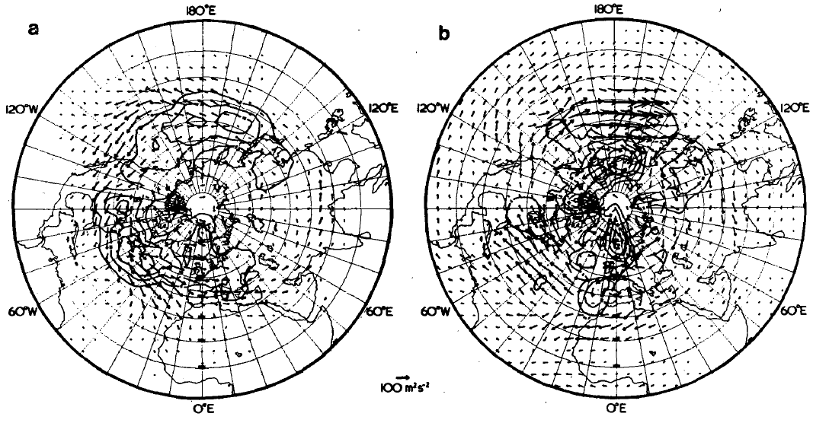
Convergência da componente vertical de E em altos níveis domina sobre a divergência horizontal, gerando uma forçante de leste.
Em altos níveis, a convergência da componente vertical de E reforça a componente horizontal a dar uma forte forçante de leste.
Figura 7 – Plots de E em 250 mb para o inverno do HN para os transientes de alta e baixa frequência com contornos indicando o fluxo de calor.

Slide 19
5 Conclusões
Tensores de correlação de velocidade anisotrópica horizontal dos eddies mostram a forma e a propagação dos eddies, bem como seu feedback sobre o fluxo médio.
Há uma mudança dramática na estrutura dos eddies e no feedback do fluxo médio próximo a períodos de 10 dias.
O vetor E também pode ter um papel importante na investigação sobre o feedback dos transientes de escala sinótica sobre o comportamento atmosférico de baixa frequência dos bloqueios.

Slide 20
Transientes tendem a reforçar o bloqueio.
Corrente acima os transientes são meridionalmente alongados e corrente abaixo zonalmente alongados.
Figura 8 – Fluxo médio e E durante o bloqueio de 26 de Novembro a 7 de Dezembro de 1981 (painel superior) e altura geopotencial em 250 mb para o dia 4 de Dezembro (painel inferior). Os contornos mais escuros indicam os transientes de alta frequência e os contornos mais finos o campo médio e os transientes de baixa frequência.

Slide 21
Referência
HOSKINS, B. J.; JAMES, I. N.; WHITE, J. G. The Shape, Propagation and Mean-Flow Interaction of Large-Scale Weather Systems. Journal of the Atmospheric Sciences, v. 40, n. 7, p. 1595-1612, 1983.

Slide 22
Obrigada pela atenção!

